Slide 1
Exercício da Profissão Breve Histórico e Instituições da Classe

Slide 2
Enquete
Quantos Conselhos Regionais constituem o CFN?
A - 5
B - 6
C - 7
D - + que 7

Slide 3
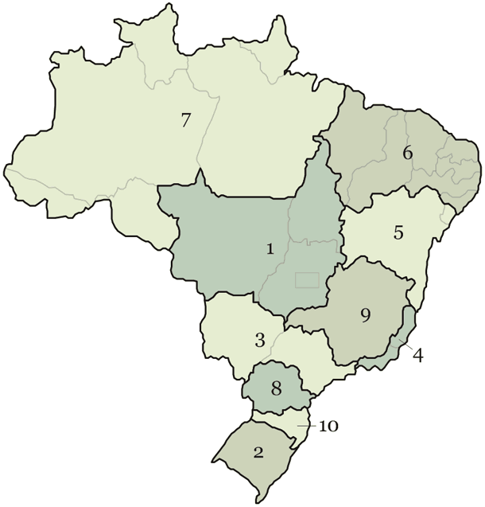
Conselhos Regionais
CRN-1: DF, GO, MT, TO sede: Brasília-DF
CRN-2: RS sede: Porto Alegre-RS
CRN-3: SP e MS sede: São Paulo-SP
CRN-4: ES e RJ sede: Rio de Janeiro-RJ
CRN-5: BA e SE sede: Salvador-BA
CRN-6: AL, CE, FN, MA, PB, PE, PI, RN sede: Recife-PE
CRN-7: AC, AM, AP, PA, RO, RR sede: Belém-PA
CRN-8: PR sede: Curitiba-PR
CRN-9: MG sede: Belo Horizonte-MG
CRN-10: SC sede: Florianópolis-SC

Slide 4
Distribuição do número de cursos e de vagas nos Cursos de Nutrição no Brasil nos anos de 1970, 1981, 1996, 01/2000, 01/2003, 8/2005, 4/2008 e 8/2009.
Calado CLA; Vasconcelos FAG, 2011.

Slide 5
Distribuição do número de cursos e de vagas nos Cursos de Nutrição no Brasil nos anos de 1970, 1981, 1996, 01/2000, 01/2003, 8/2005, 4/2008 e 8/2009.
Calado CLA; Vasconcelos FAG, 2011.

Slide 6
Número de cursos e de vagas nos Cursos de Nutrição no Brasil.
Taxa de crescimento
Cursos: 5.585,7%
Vagas: 8.628,9%

Slide 7
Distribuição dos 391 Cursos de Nutrição por Região brasileira, em agosto de 2009.
Calado CLA; Vasconcelos FAG, 2011.

Slide 8
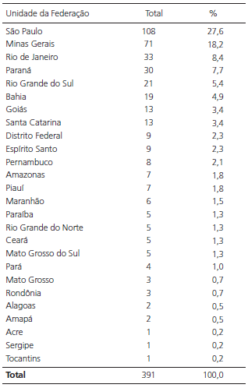
Distribuição dos 391 Cursos de Nutrição por unidade da federação, em agosto de 2009. (continua)
Calado CLA; Vasconcelos FAG, 2011.

Slide 9
Distribuição dos 391 Cursos de Nutrição por unidade da federação, em agosto de 2009. (continuação)

Slide 10
Distribuição dos 391 Cursos de Nutrição por dependência administrativa, em agosto de 2009.
Calado CLA; Vasconcelos FAG, 2011.

Slide 11
Distribuição do número total de nutricionistas e taxa de crescimento no Brasil de 1989 a 2009. (Calado CLA; Vasconcelos FAG, 2011)
Taxa de
crescimento
509%
Aumento médio
4.041 nut./ano

Slide 12
Distribuição do número total de nutricionistas e relação de nutricionistas por habitantes no Brasil de 1989 a 2009.
(Calado CLA; Vasconcelos FAG, 2011)

Slide 13
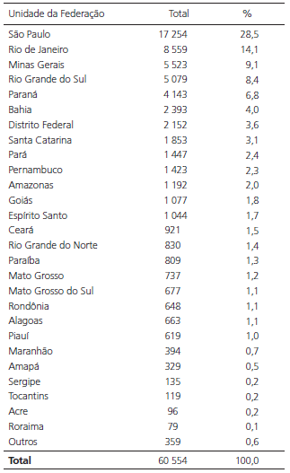
Distribuição do número total de nutricionistas por unidade da federação até junho de 2009. (continua)

Slide 14
Distribuição do número total de nutricionistas por unidade da federação até junho de 2009. (continuação)
(Calado CLA; Vasconcelos FAG, 2011)

Slide 15
Distribuição dos nutricionistas brasileiros (n = 2.492) segundo sexo, faixa etária, área geográfica e área de atuação, Brasil 2005. (continua)

Slide 16
Distribuição dos nutricionistas brasileiros (n = 2.492) segundo sexo, faixa etária, área geográfica e área de atuação, Brasil 2005. (continuação)
(Calado CLA; Vasconcelos FAG, 2011)

Slide 17
Dados da pesquisa realizada em 2016, com 1.104 nutricionistas empregadas(os) e, ainda, de informações nacionais coletadas pelo Sistema CFN/CRN.
Apresentação dos dados da pesquisa “Inserção Profissional dos Nutricionistas no Brasil
Fonte: Site do CFN, 2019.

Slide 18
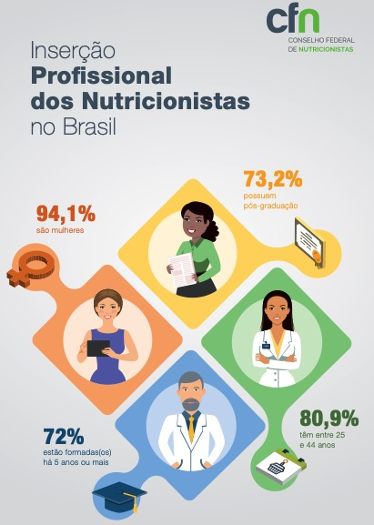

Slide 19
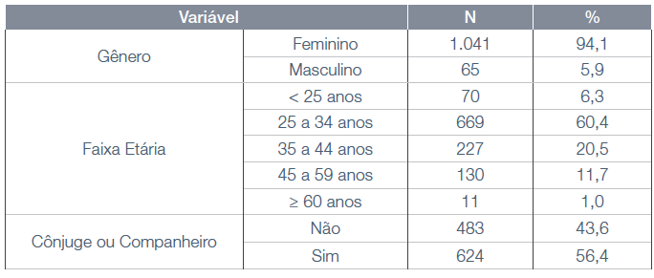
Perfil demográfico dos Nutricionistas Brasileiros (CFN, 2017).
Fonte: Site do CFN, 2020.

Slide 20
Enquete
Qual a área de atuação mais frequente no mercado de trabalho.
A – Saúde Coletiva
B – Alimentação Coletiva
C – Nutrição Clínica
D – Outras

Slide 21
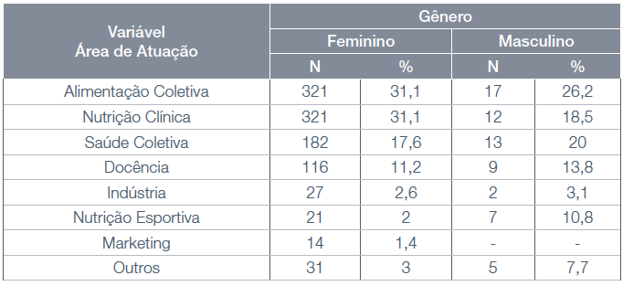
Gênero dos nutricionistas brasileiros por área de atuação (CFN, 2017)
Fonte: Site do CFN, 2020.

Slide 22
Enquete
Qual a faixa etária com maior número de nutricionistas?
A - < 25
B - 25 - 35
C - 35 - 45
D - > 45

Slide 23
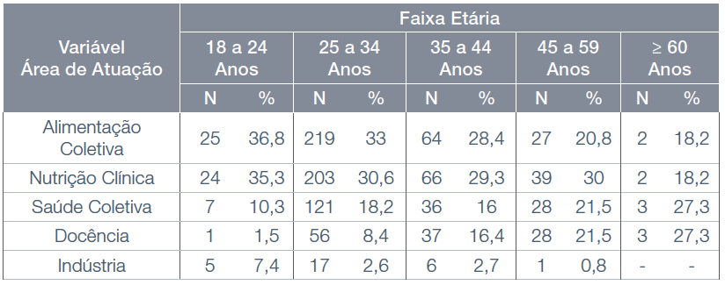
Perfil etário dos nutricionistas por área de atuação (CFN, 2017)
Fonte: Site do CFN, 2020.

Slide 24
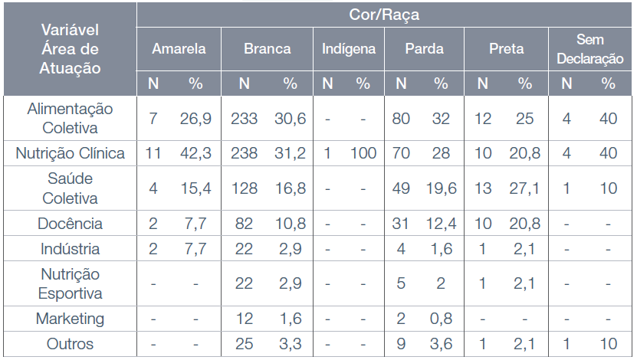
Declaração de cor/raça dos nutricionistas brasileiros por área de atuação (CFN, 2017)
Fonte: Site do CFN, 2020.

Slide 25
Enquete
Qual o tempo de formado dos nutricionistas?
A - < 5 anos
B - 5 - 10
C - 10 - 15
D - > 15

Slide 26
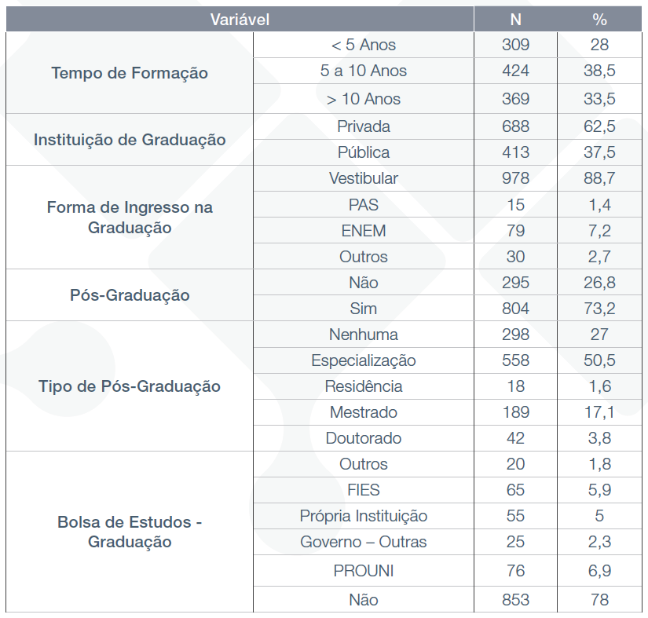
Perfil acadêmico dos nutricionistas brasileiros (CFN, 2017)
Fonte: Site do CFN, 2020.

Slide 27
Infográfico das principais informações Sócio demográficos e de formação.
Fonte: Site do CFN, 2020.

Slide 28
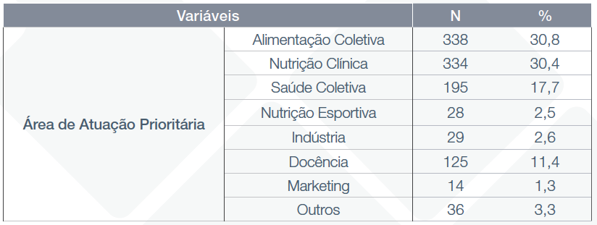
Área de atuação dos nutricionistas brasileiros (CFN, 2017)
Fonte: Site do CFN, 2020.

Slide 29
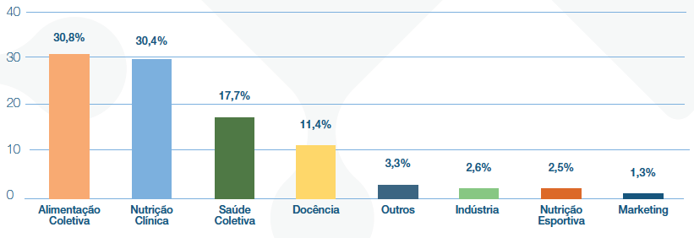
Área de atuação dos nutricionistas brasileiros (CFN, 2017)

Slide 30
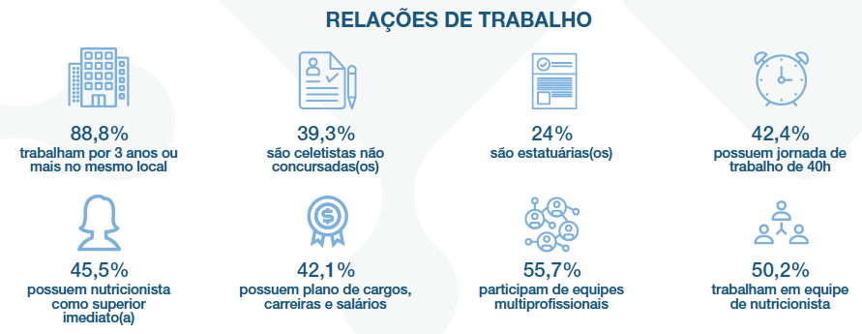
Infográfico dos principais dados relacionados ao exercício profissional.
Fonte: Site do CFN, 2020.

Slide 31
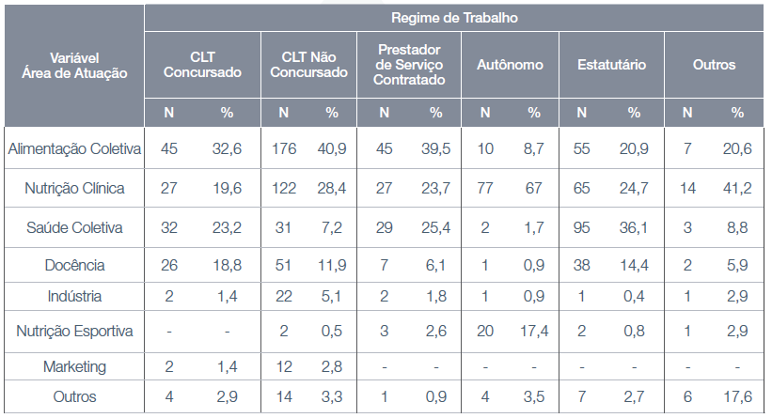
Distribuição dos nutricionistas brasileiros por área de atuação e regime de trabalho (CFN, 2017).
Fonte: Site do CFN, 2020.

Slide 32
Enquete
Qual a faixa de renda mais frequente dos nutricionistas?
A - < 3 SM
B - 3 - 5
C - 5 - 10
D - > 10

Slide 33
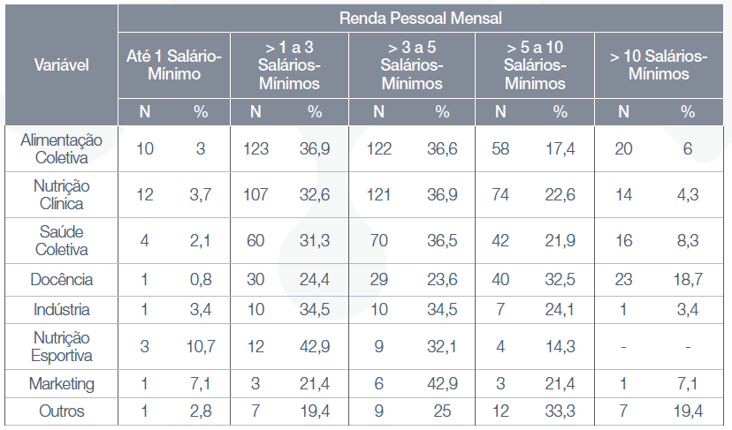
Faixa de renda pessoal mensal dos nutricionistas brasileiros por área de atuação (CFN, 2017).
Fonte: Site do CFN, 2020.

Slide 34
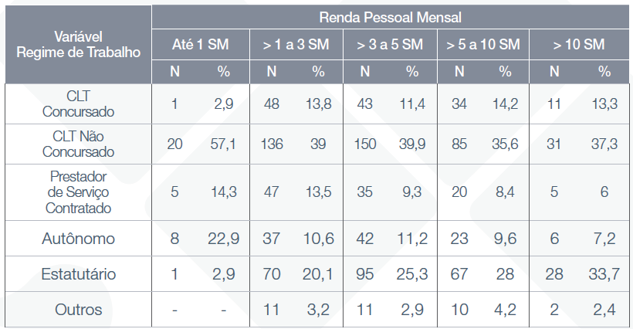
Renda pessoal mensal dos nutricionistas brasileiros por regime de trabalho (CFN, 2017).
Fonte: Site do CFN, 2020.

Slide 35
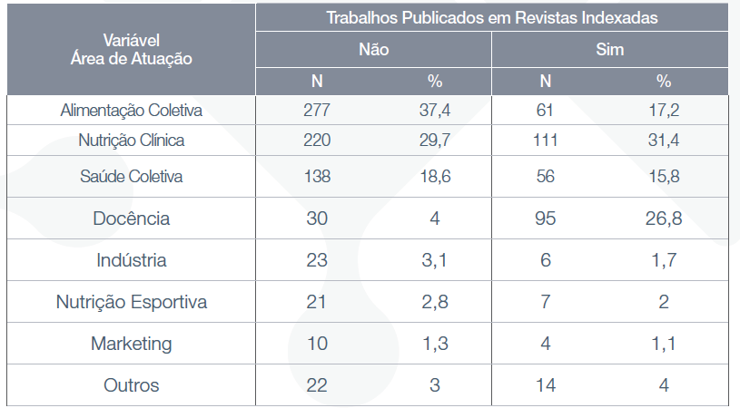
Distribuição dos nutricionistas brasileiros por área de atuação e artigos publicados (CFN, 2017).
Fonte: Site do CFN, 2020.

Slide 36
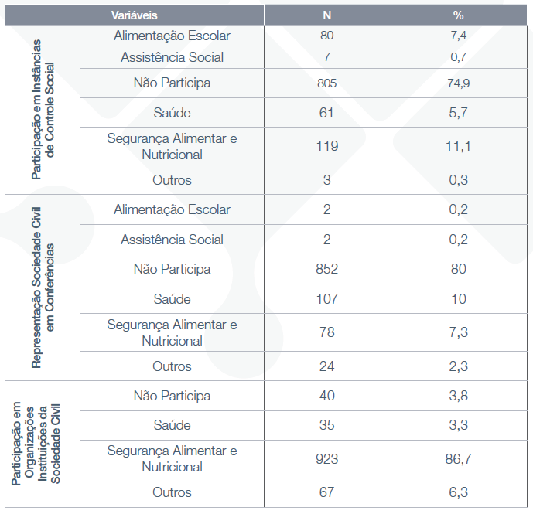
Perfil de participação dos nutricionistas brasileiros em instâncias de controle social (CFN, 2017).
Fonte: Site do CFN, 2020.

Slide 37
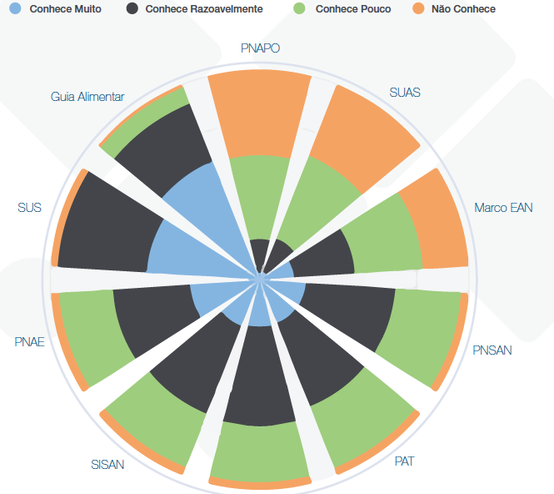
Distribuição dos nutricionistas brasileiros por declaração de conhecimento dos programas sociais e instrumentos correlatos (CFN, 2017).
Fonte: Site do CFN, 2020.

Slide 38
Enquete
Qual o número de nutricionistas no brasil?
A - < 100.000
B – 110.000
C – 120.000
D - > 120.000

Slide 39
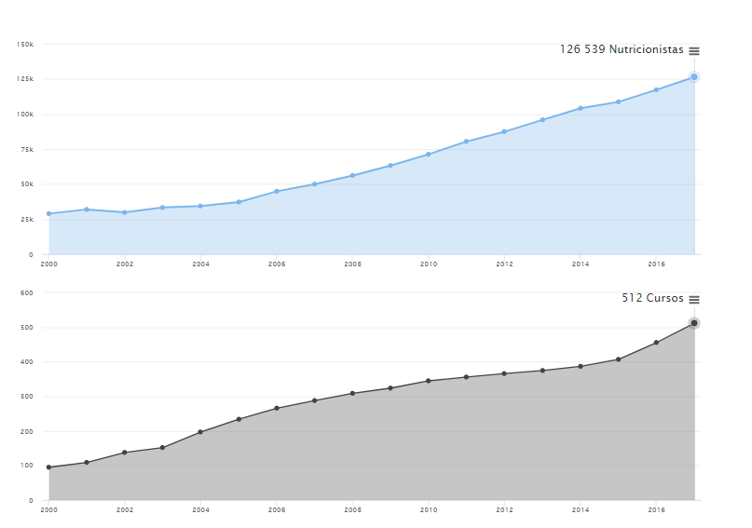
Crescimento da profissão ao longo dos anos (2000-2017)

Slide 40
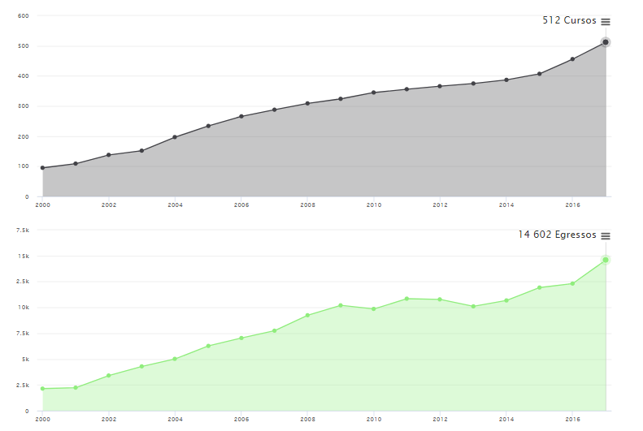
Crescimento da profissão ao longo dos anos (2000-2017)

Slide 41
Exercício da Profissão
Pesquisa de Egressos
2012
2021

Slide 42
Títulos de graduação concedidos pela FMRP - Curso de Nutrição e Metabolismo
 | 2008 | 2009 | 2010 | 2011 | 2012
Nutrição e Metabolismo | 28 | 29 | 25 | 26 | 24
FMRP | 244 | 212 | 218 | 201 | 250
% | 11 | 14 | 11 | 13 | 10

Slide 43
Títulos de graduação concedidos pela FMRP - Curso de Nutrição e Metabolismo

Slide 44
Proporção (2012) – Egressos FMRP
81 de 131 (62%)
Idade: 26,8 ±2,0 anos
Sexo: 4 homens (5%) e 77 mulheres (95%)
Cidade de procedência: SP (92,6%) MG (7,4%)

Slide 45
Enquete
Qual a área de atuação mais frequente no mercado de trabalho dos egresso da FMRP-CNM - 2012.
A – Saúde Coletiva
B – Alimentação Coletiva
C – Nutrição Clínica
D – Outras

Slide 46
Distribuição por área de atuação atual dos egressos (2012)
Área de Atuação | n | %
Nutrição Clínica | 32 | 41
Alimentação Coletiva | 18 | 23
Docência | 9 | 12
Nutrição Saúde Pública | 8 | 10
Nutrição Esportiva | 6 | 8
Industria de Alimentos | 2 | 3
Outras | 3 | 4
Total | 78 | 100

Slide 47
Estados de atuação atual (2012) – Egressos FMRP
Estados de atuação | n | %
SP | 48 | 88,9
MG | 3 | 5,6
RJ | 1 | 1,9
MT | 1 | 1,9
Exterior (fora do Brasil) | 1 | 1,9
Total | 54 | 100,0

Slide 48
Proporção de egressos que fizeram ou não pós-graduação
81 responderam 13 não fizeram PG (16%)

Slide 49
Categoria de cursos de pós-graduação
Modalidade | n | %
Especialização | 21 | 21
Aprimoramento | 20 | 20
Residência | 6 | 6
MBA | 3 | 3
Mestrado | 38 | 38
Doutorado | 10 | 10
Pós-Doc | 02 | 2
Total | 100 | 100

Slide 50
Áreas de atuação na pós-graduação
Área de Atuação | n | %
Nutrição Clínica | 51 | 52
Nutrição em Saúde Pública | 14 | 14
Nutrição Esportiva | 10 | 10
Nutrição Clínica (Pediatria) | 7 | 7
Administração | 4 | 4
Nutrigenômica | 4 | 4
Nutrição Experimental | 3 | 3
Alimentos | 2 | 2
Áreas básicas | 2 | 2
Alimentação Coletiva | 1 | 1
Total | 98 | 100

Slide 51
Exercício da Profissão
Pesquisa de Egressos
2021

Slide 52
RELATÓRIO DO QUESTIONÁRIO DE EGRESSOS 2021
Total de alunos formados até o ano de 2021; n=365.
Total de respostas = 195 (57,9% do total de e-mails enviados)
Distribuição dos ex-alunos por sexo (masculino e feminino) (195 respostas):
Sexo | Total | Porcentagem
Feminino | 180 | 92,30%
Masculino | 15 | 7,70%
Total | 195 | 100

Slide 53
Está inscrito em qual Conselho?
Conselho | Total de Alunos | Porcentagem (%)
CRN-1 | 3 | 1,5
CRN-2 | 0 | 0
CRN-3 | 156 | 80
CRN-4 | 1 | 0,5
CRN-5 | 0 | 0
CRN-6 | 0 | 0
CRN-7 | 1 | 0,5
CRN-8 | 1 | 0,5
CRN-9 | 3 | 1,5
CRN-10 | 2 | 1
Não está inscrito | 28 | 14,6

Slide 54
Dos 175 alunos que cursaram ou estão cursando algum programa de pós-graduação 72 relataram o Mestrado (41,4%); 43 o Doutorado (24,7%); 65 Especialização Latu sensu (37,4%); 48 Aprimoramento (27,6%); 11 MBA (6,3%); 10 Aperfeiçoamento (5,7%) e 4 Pós-doutorado (2,3%).

Slide 55
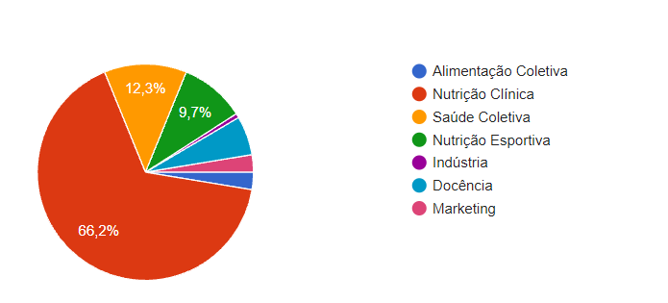
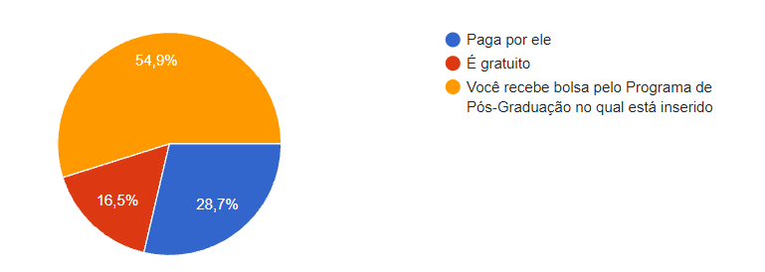
Qual a área do seu curso de Pós-graduação (154 respostas)?
Área | Total de alunos | Porcentagem (%)
Alimentação Coletiva | 4 | 2,6
Nutrição Clínica | 102 | 66,2
Saúde Coletiva | 19 | 12,3
Nutrição Esportiva | 15 | 9,7
Indústria | 1 | 0,6
Docência | 9 | 5,8
Marketing | 4 | 2,6
No seu curso de Pós-graduação você (164 respostas):

Slide 56
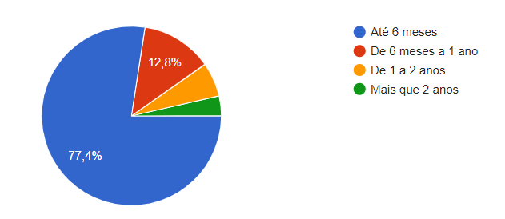
CARREIRA PROFISSIONAL
Após a formatura em Nutrição e Metabolismo, sua primeira atividade como Nutricionista foi (195 respostas, sendo que alguns relataram estar na Pós-Graduação e no mercado de trabalho ao mesmo tempo):
107 (54,9%) – Área Acadêmica
84 (43%) – Mercado de trabalho
6 (3%) – Não iniciaram em nenhuma das opções.
Quanto tempo transcorreu entre a sua formatura e o início da sua primeira atividade (195 respostas)?
Tempo | Total de alunos | Porcentagem (%)
Até 6 meses | 151 | 77,4
De 6 meses a 1 ano | 25 | 12,8
De 1 a 2 anos | 12 | 6,2
Mais que 2 anos | 7 | 3,6

Slide 57
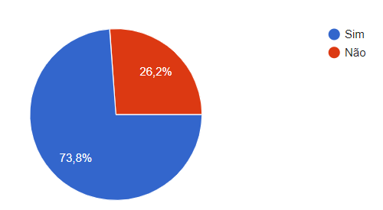
CARREIRA PROFISSIONAL
Você está atuando na área atualmente (195 respostas)?
Você trabalha em que empresa (195 respostas)?

Slide 58
CARREIRA PROFISSIONAL
Qual a área que você atua como Nutricionista (195 respostas)?
Área | Total de alunos | Porcentagem
Alimentação Coletiva | 18 | 7
Nutrição Clínica | 86 | 35
Saúde Coletiva | 7 | 3
Nutrição Esportiva | 54 | 22
Indústria | 4 | 2
Docência | 14 | 6
Marketing | 7 | 3
Nenhuma das alternativas | 54 | 22

Slide 59
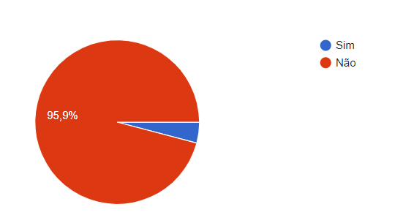
CARREIRA PROFISSIONAL
Qual o local de atuação do seu emprego atual como Nutricionista?
Local | Total de alunos | Porcentagem (%)
Hospital e Ambulatório | 31 | 15,9
Consultório/ Clínica | 39 | 20
Prefeitura Municipal – Secretarias | 7 | 3,6
Prefeitura Municipal – Merenda Escolar | 10 | 5,1
Alimentação Coletiva – Restaurantes | 7 | 3,6
Academia | 4 | 2,1
Faculdades Particulares | 4 | 2,1
Faculdades Públicas | 13 | 6,7
Home Care/ Personal Diet | 5 | 2,6
Casa de Repouso | 0 | 0
Indústria | 9 | 4,6
Mais de uma opção | 28 | 14,4
Não se aplica | 38 | 19,5
Atualmente, está trabalhando como Nutricionista fora do Brasil (195 respostas)?
Sim: 8 (4,1%)
Não: 187 (95,9%)
Obs.: Nutrição clínica ( faço atendimento online para brasileiros que moram fora do Brasil, Marketing e desenvolvimento de software de nutrição
Dublin/ Irlanda, Estados Unidos, Valldolid – Espanha, Porto/Porto/Portugal, Parma, Itália, Mannheim/Alemanha, Seattle - EUA e Berlim (Alemanha), Ottawa, Ontário - Canadá

Slide 60
Muito Obrigado

